Slide 1
По 45 параллели северной широты

Slide 2
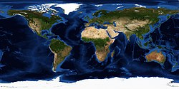

Slide 3
Золотая середина планеты Земля

Slide 4
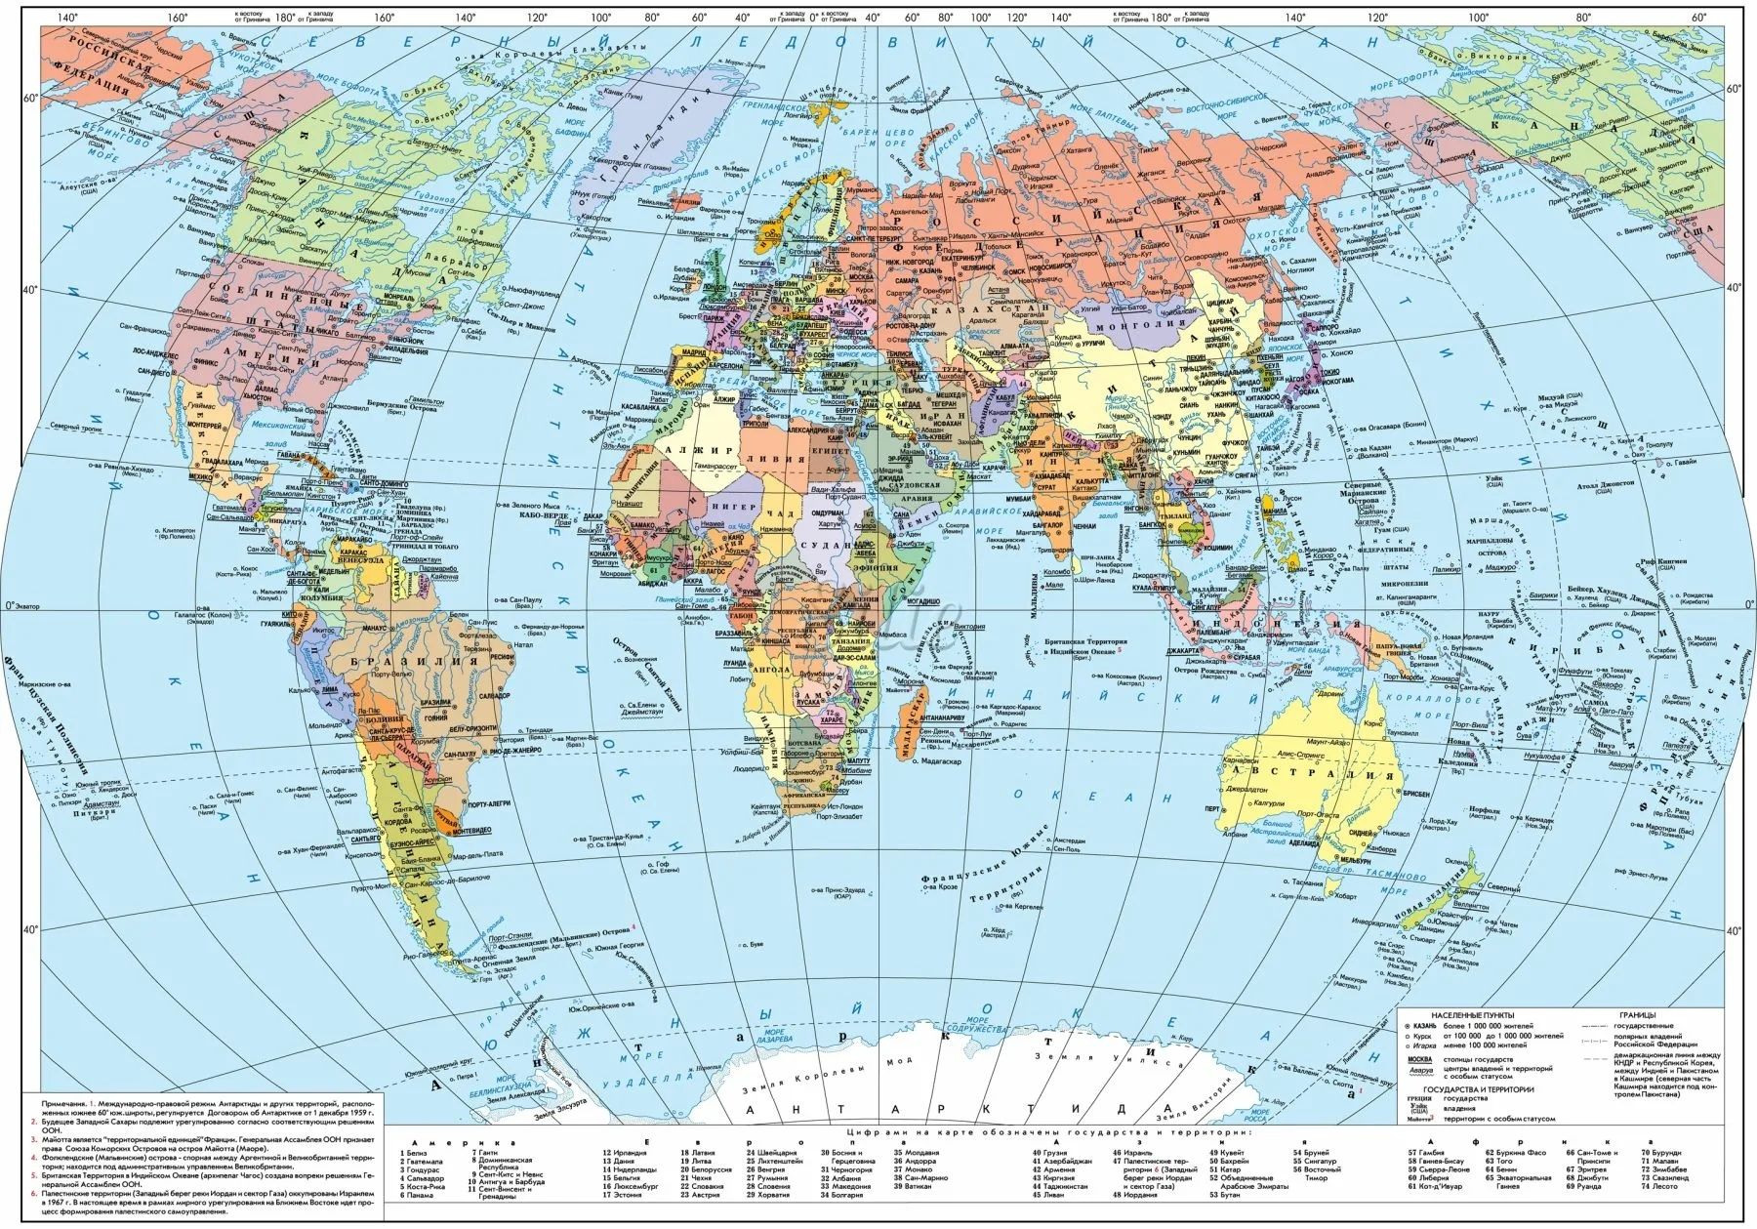

Slide 5
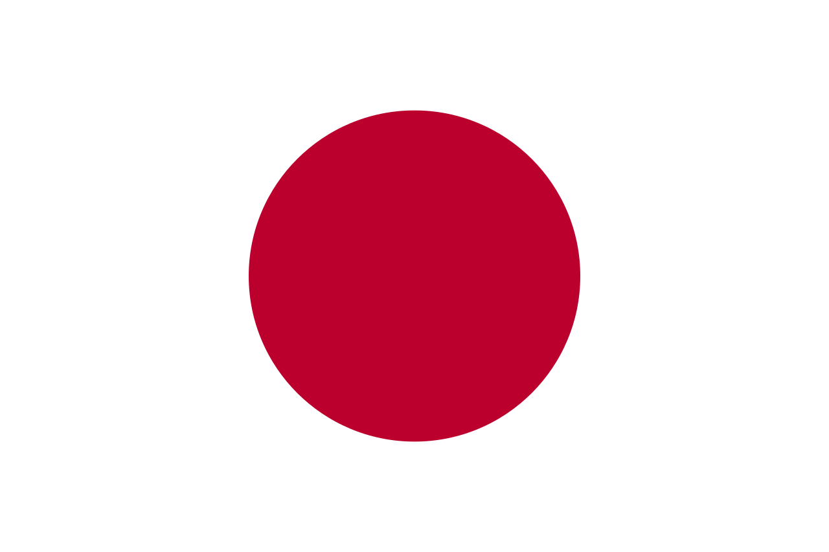
Япония 日本
островное государство в Восточной Азии.
«Страна восходящего солнца»
Столица – Токио
Форма правления –
Конституционная
монархия
Территория – 377 944 км²
Население – 125 552 000 чел.
Император – Нарухито

Slide 6
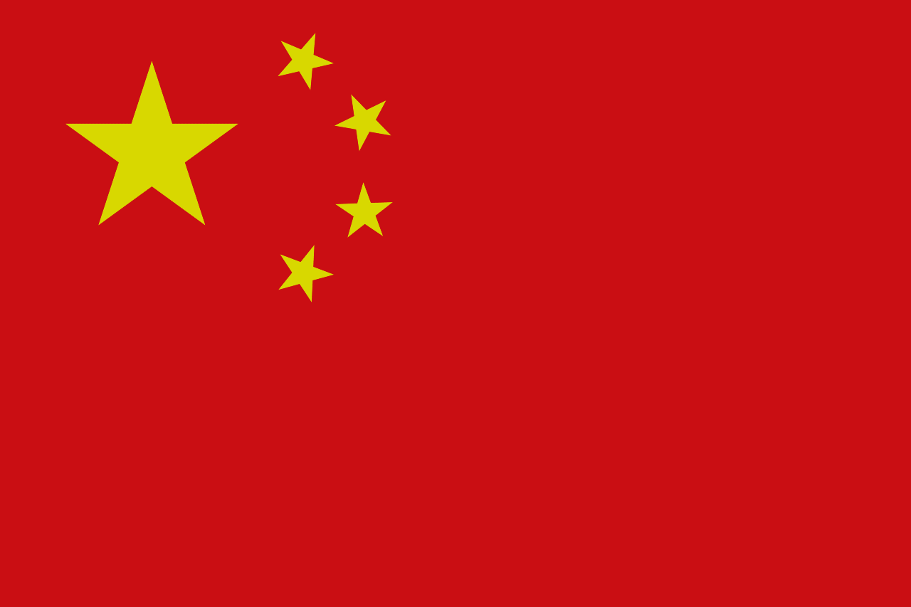
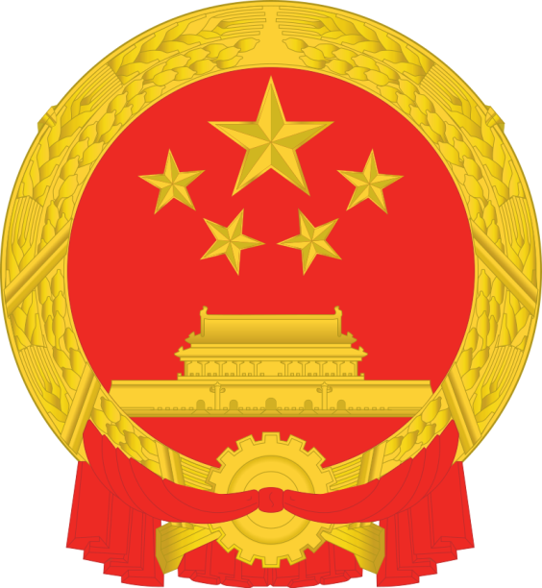
Китайская
Народная
Республика
中华人民共和国
Столица – Пекин
Форма правления –
однопартийная парламентская республика
Территория – 9 598 962км²
Население – 1 411 778 724 чел.
Председатель –
Си Цзиньпин

Slide 7
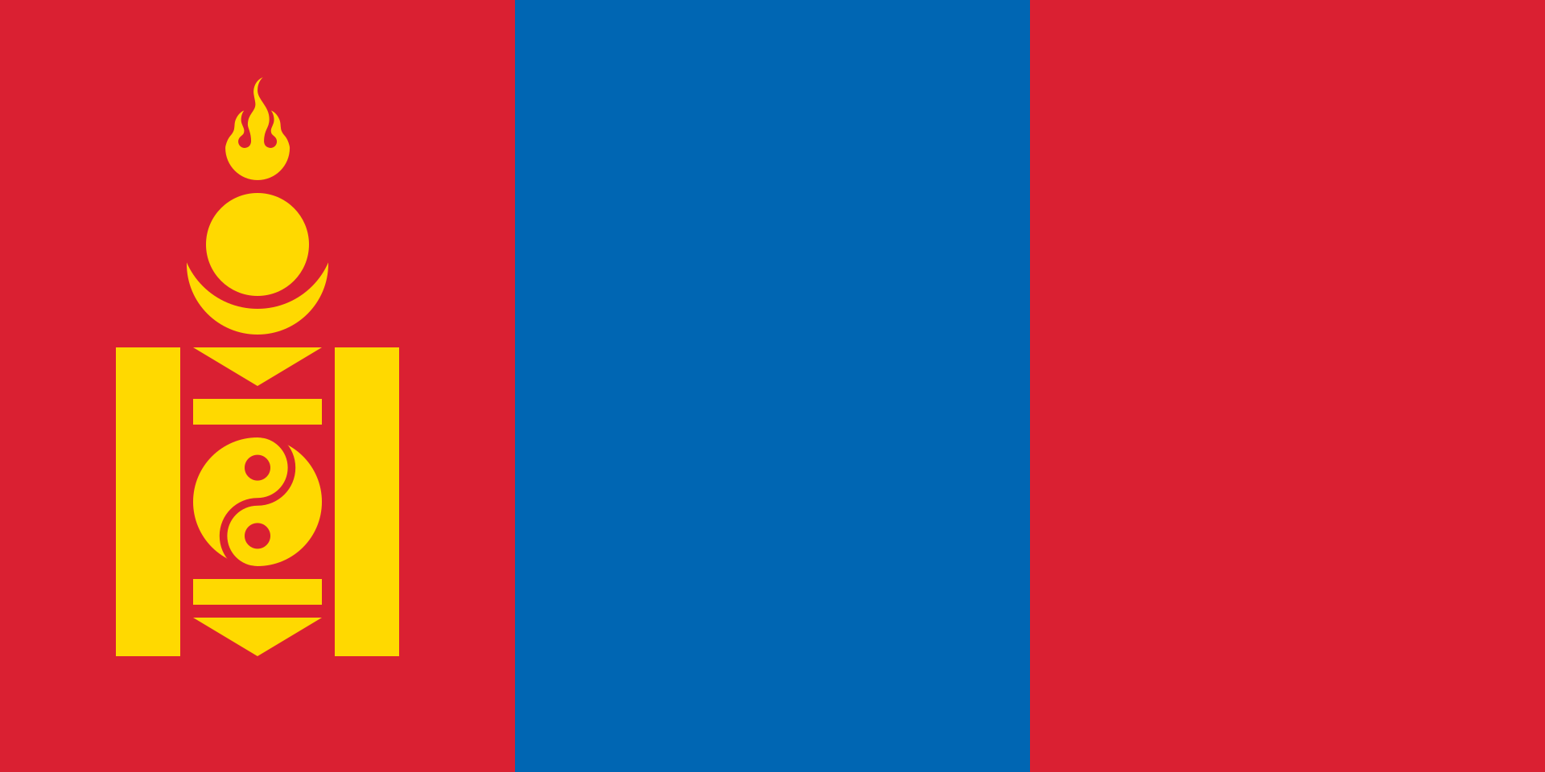

Монголия
ᠤᠯᠤᠰ
ᠮᠤᠩᠭᠤᠯ
Столица – Улан-Батор
Форма правления –
парламентская республика.
Территория – 1 564 116 км²
Президент –
Ухнаагийн Хурэлсух
Население – 3 256 176 чел.

Slide 8

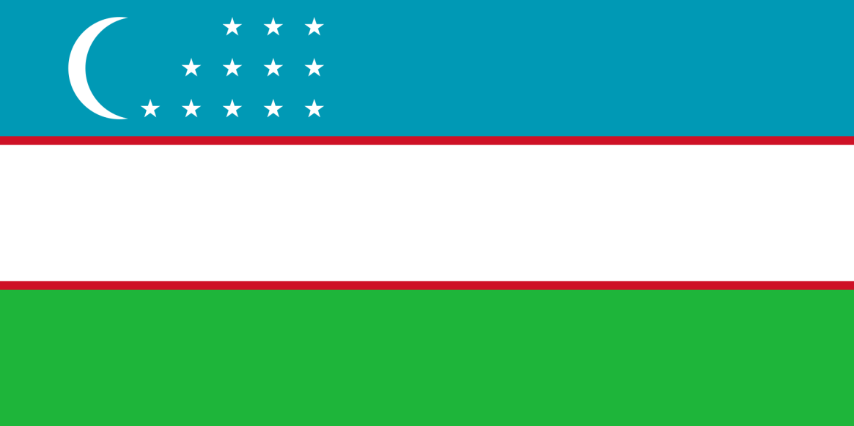
Узбекистан
Oʻzbekiston
Форма правления –
Президентская
республика.
Столица – Ташкент
Территория – 448 924 км²
Президент –
Шавкат Мирзиёев
Население – 35 640 440 чел.

Slide 9
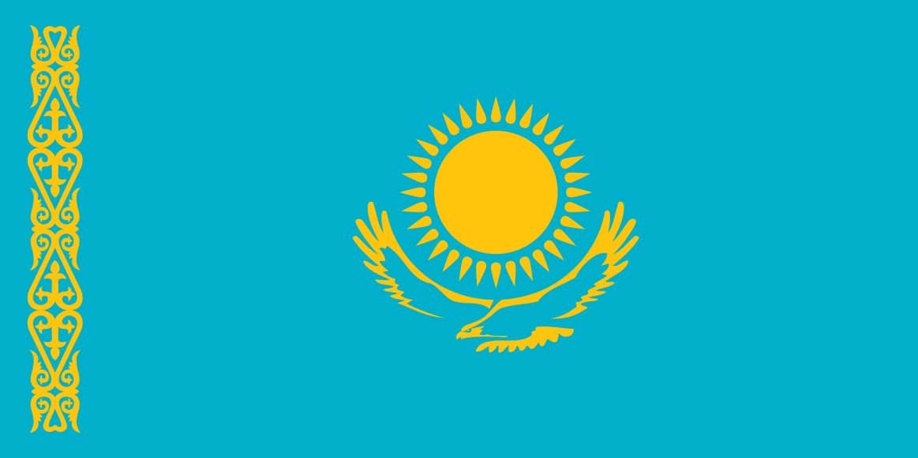
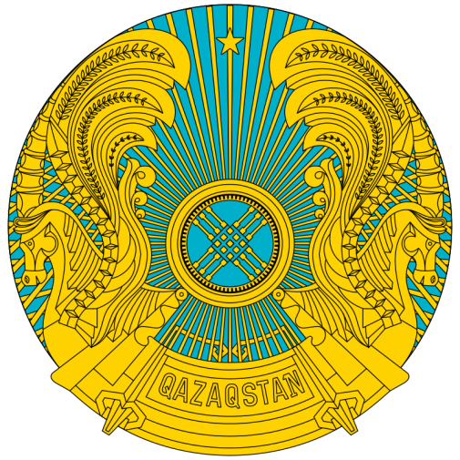
Республика
Казахстан
Казакстан
Республикасы
Столица – Нур-Султан
Форма правления –
Президентская
республика
Территория – 2 724 902 км²
Население – 19 082 467 ч.
Президент –
Касым-Жомарт Токаев

Slide 10
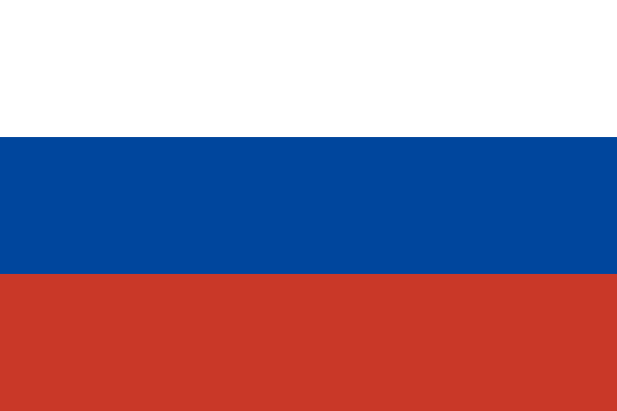
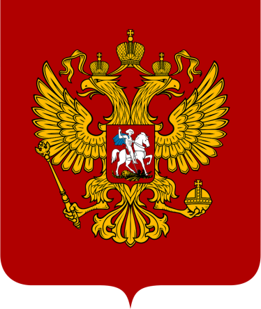
Российская
Федерация
Форма правления –
смешанная республика
Столица – Москва
Территория – 17 125 191км²
Президент –
Владимир Путин
Население – 146 171 015 чел.

Slide 11
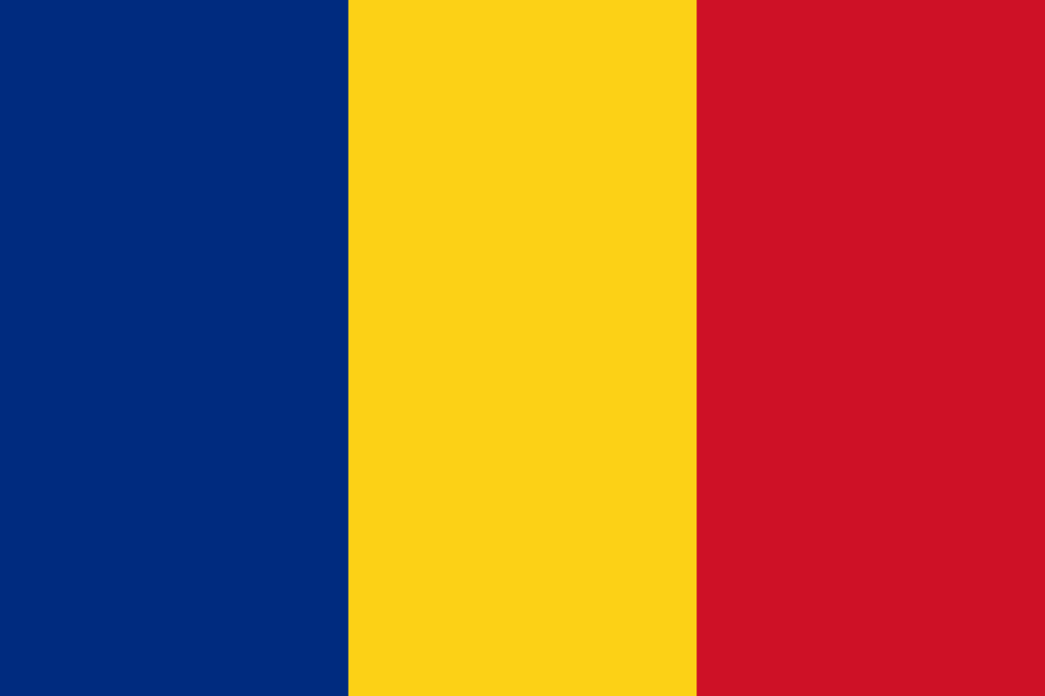
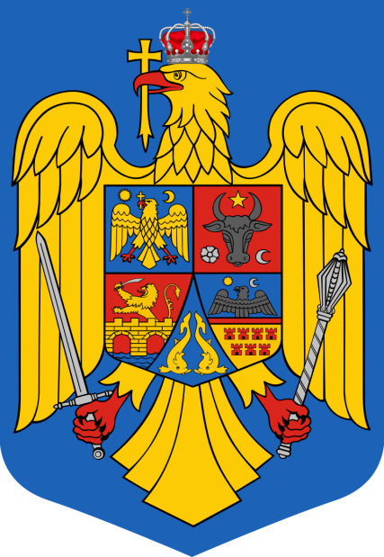
Румыния
România
Форма правления –
президентско-
парламентская
республика
Столица – Бухарест
Территория – 238 391 км²
Население – 19 328 838
Президент –
Клаус Йоханнис

Slide 12
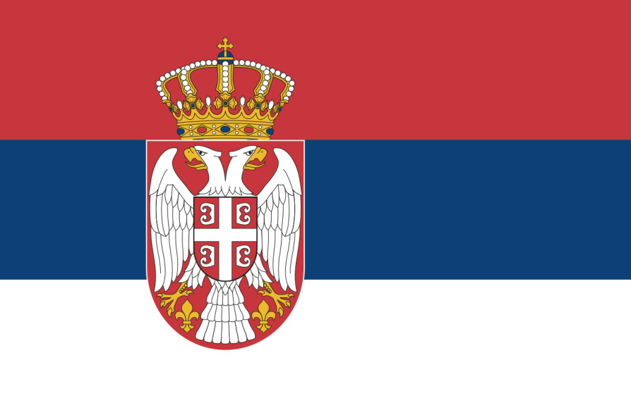
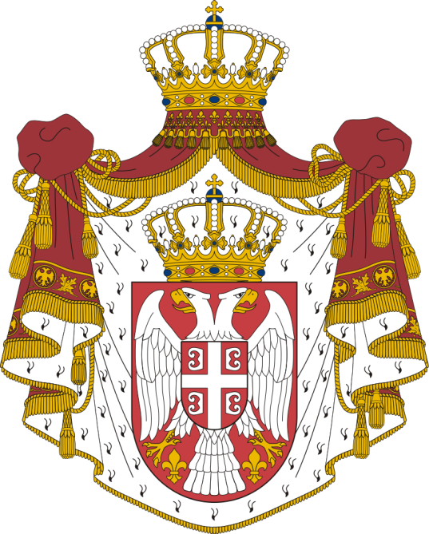
Сербия
Србија
Столица – Белград
Территория – 88 499 км²
Население 6 926 705 чел.
Форма правления –
Парламентская
республика
Президент –
Александр Вучич

Slide 13
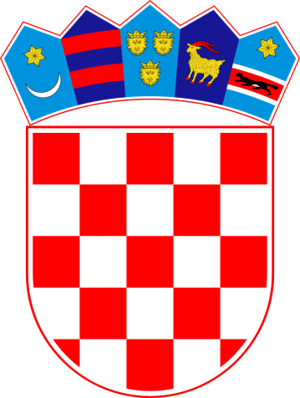
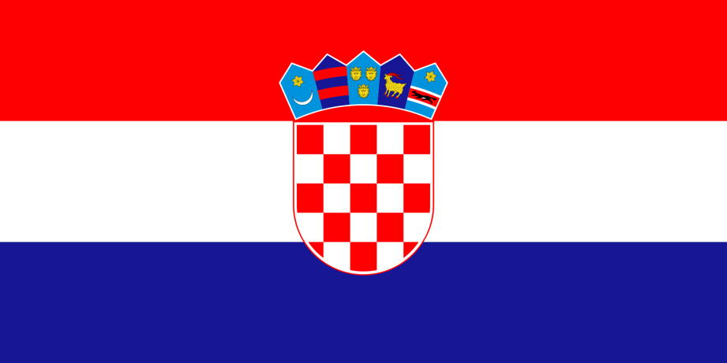
Республика Хорватия
Republika Hrvatska
Столица – Загреб
Территория – 56 594 км²
Население – 4 227 746 чел.
Форма правления –
парламентская
республика
Президент –
Зоран Миланович

Slide 14

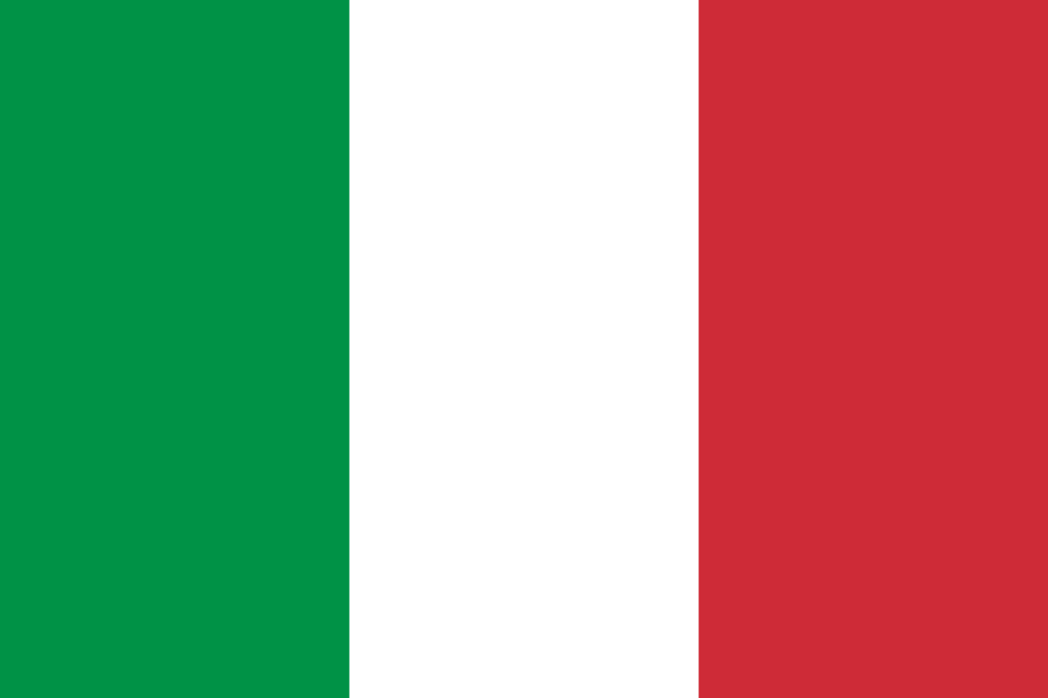
Италия
Italia
Форма правления –
Парламентская
республика
Президент –
Серджо Маттарелла
Столица – Рим
Территория – 302 073 км²
Население – 60 320 220 чел.

Slide 15

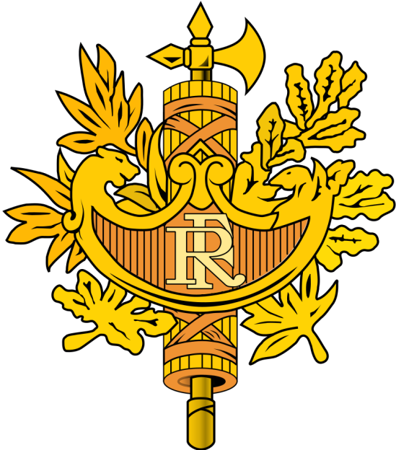
Французская
Республика
République Française
Столица – Париж
Территория – 643 801 км²
Население – 68 084 217 чел.
Форма правления –
Смешанная
Демократическая
республика
Президент –
Эмманюэль Макрон

Slide 16
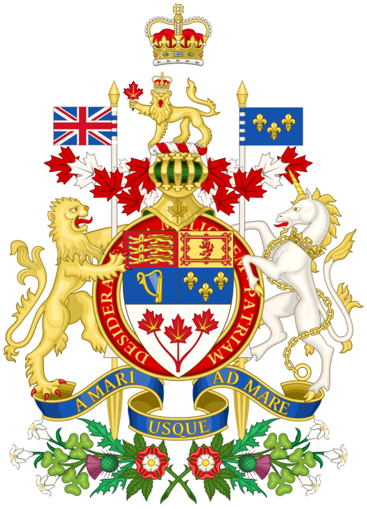
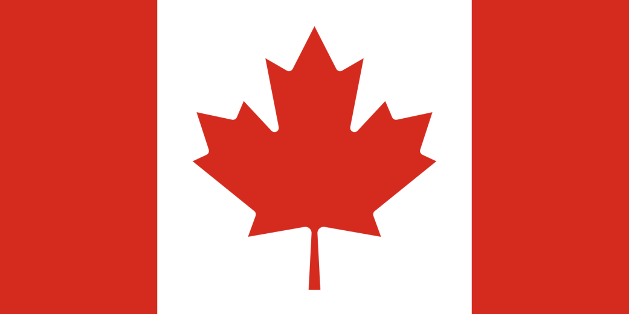
Канада
Canada
Столица – Оттава
Территория – 9 984 670 км²
Население – 38 569 950ч.
Форма правления –
Федеративная
конституционная монархия
Монарх – Елизавета II
Генерал-губернатор –
Мэри Саймон

Slide 17
Солнце не знает правых.
Солнце не знает неправых.
Солнце светит без цели кого-то согреть.
Нашедший себя подобен солнцу.

Slide 18
СПАСИБО ЗА ВНИМАНИЕ

